Slide 1
Инвестиционная привлекательность
Юкаменского района Удмуртской Республики
Дамир Касимов

Slide 2
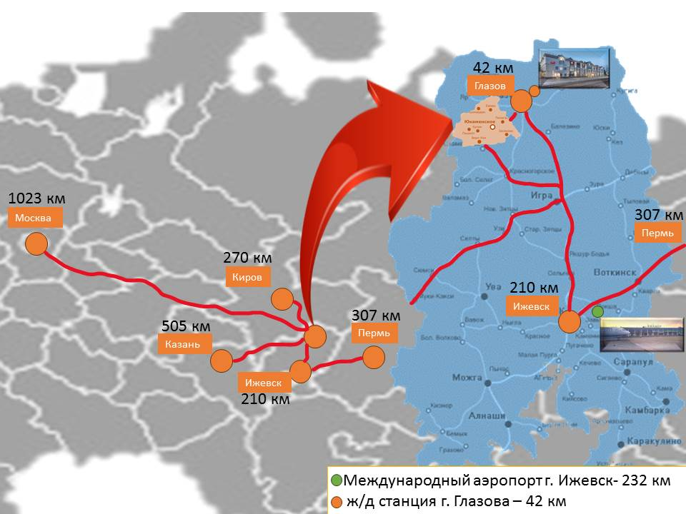
«МУНИЦИПАЛЬНЫЙ ОКРУГ ЮКАМЕНСКИЙ РАЙОН УДМУРТСКОЙ РЕСПУБЛИКИ»
Почему Юкаменский район?
101,9
тыс.га
73
70,3
тыс.
га
7,2
тыс.
чел.
196
349
ПЛОЩАДЬ РАЙОНА
КОЛ-ВО НАСЕЛЁННЫХ ПУНКТОВ
ЗЕМЛИ С/Х НАЗНАЧЕНИЯ
НАСЕЛЕНИЕ
СУБЪЕКТОВ МСП
САМОЗАНЯТЫХ
Высокий уровень обеспеченности района основными инженерными сетями
Промышленное производство
Перерабатывающее
производство (продукция льноводства)
Пищевая промышленность
Сельское
хозяйство
выращивание зерновых культур, льна-долгунца, картофеля, овощей открытого грунта, овощей и зелени в теплицах
молочное животноводство
производство и переработка мяса и молока
переработка продукции растениеводства
Туризм
Эко- и этномаршруты
Туристические объекты
Свободные земельные участки в сфере туризма

Slide 3
«МУНИЦИПАЛЬНЫЙ ОКРУГ ЮКАМЕНСКИЙ РАЙОН УДМУРТСКОЙ РЕСПУБЛИКИ»
Почему Юкаменский район?
Человеческий потенциал
41,5 тыс.руб.
3,8 тыс.чел.
0,8 %
300 человек
средняя ЗП
население трудоспособного возраста
уровень безработицы
маятниковая миграция
8 учреждений школьного образования
5 учреждений дошкольного образования
3 учреждения дополнительного образования
33 %
загруженность в учреждениях школьного образования
41 %
загруженность в учреждениях дошкольного образования
Образование
Notes:
36 % студентов; 67 % выпускников, 85 % выпускников - PWC Инвестиционный аудит УР

Slide 4
«МУНИЦИПАЛЬНЫЙ ОКРУГ ЮКАМЕНСКИЙ РАЙОН УДМУРТСКОЙ РЕСПУБЛИКИ»
Почему Юкаменский район?
СРЕДНЕМЕСЯЧНАЯ НАЧИСЛЕННАЯ ЗАРАБОТНАЯ ПЛАТА РАБОТНИКОВ ОРГАНИЗАЦИЙ БЕЗ СУБЪЕКТОВ МСП
ПОКАЗАТЕЛИ | ЕД. ИЗМ | 2022 ГОД | 2024 ГОД
Население в трудоспособном возрасте | чел. | 3 891 | 3 724
Количество субъектов МСП | ед. | 105 | 196
Количество самозанятых | ед. | 195 | 342
Среднесписочная численность работников организаций без субъектов МСП | чел. | 1128 | 1054
темп роста*%
117,5
108,8
106,5
СРЕДНЕМЕСЯЧНАЯ ЗАРАБОТНАЯ ПЛАТА РАБОТНИКОВ
В АПК
1,2%
41
чел.
регистрируемая безработица
безработных граждан
1,7 %
2266 чел.
показатели по Удмуртской Республики
на 01.09.2024
показатели по Удмуртской Республике
на 01.09.2024
Notes:
36 % студентов; 67 % выпускников, 85 % выпускников - PWC Инвестиционный аудит УР

Slide 5
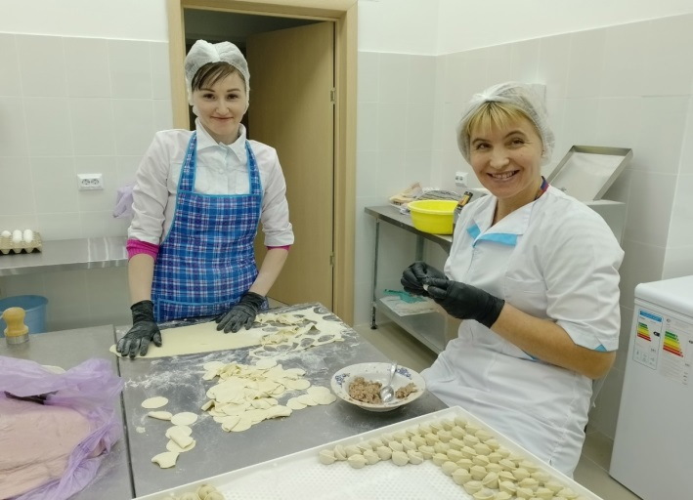
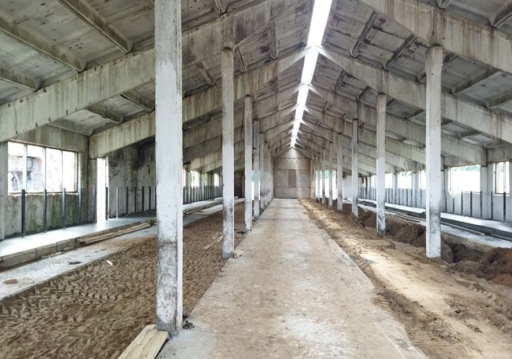
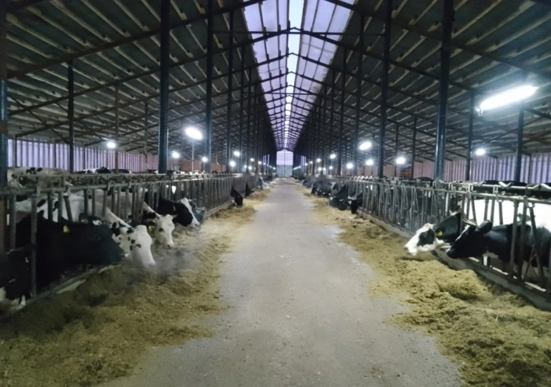
«МУНИЦИПАЛЬНЫЙ ОКРУГ ЮКАМЕНСКИЙ РАЙОН УДМУРТСКОЙ РЕСПУБЛИКИ»
Лучшие практики
Цех по производству
мясных полуфабрикатов и
хлебобулочных изделий, д. Починки
Расширение молочного производства на 200 голов, ООО «АгроНива» с. Ежево
Строительство молочно-товарной фермы на 500 голов,
ООО «Куркан» д. Палагай
12,0
фактический объем инвестиций
55,0
плановый объем инвестиций
30,0
фактический объем инвестиций
млн
руб.
млн
руб.
млн
руб.
5
создано рабочих мест
9
создание рабочих мест
4
создано рабочих мест
чел.
чел.
чел.

Slide 6
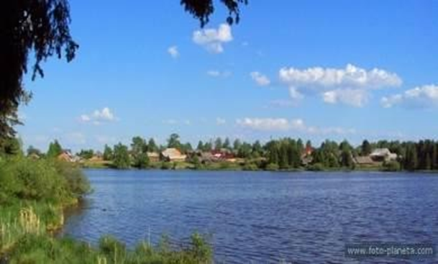
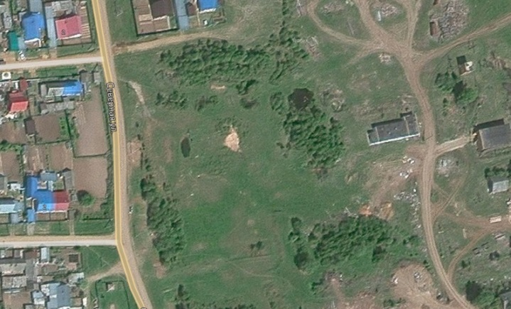
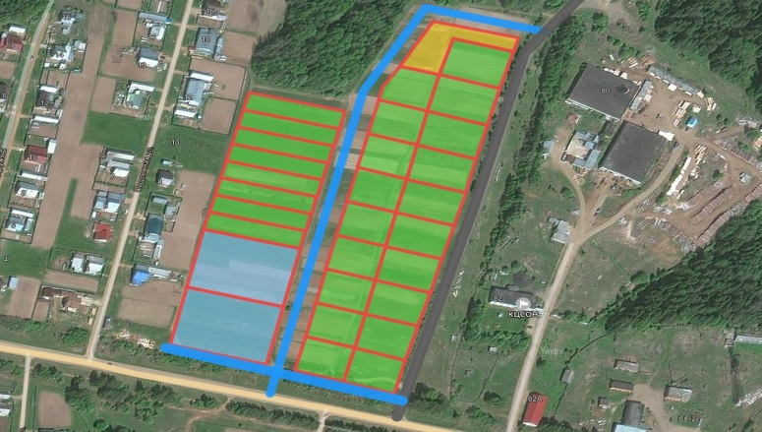
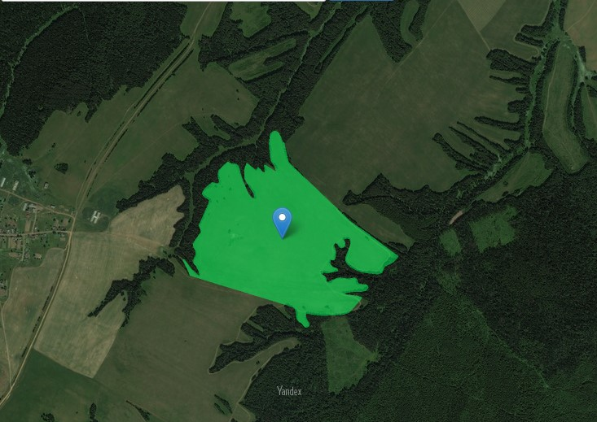
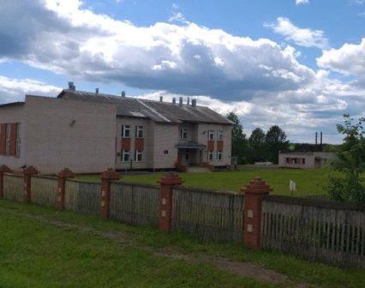
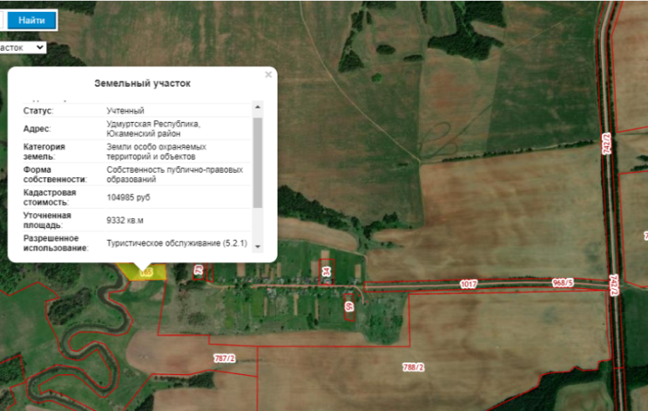
«МУНИЦИПАЛЬНЫЙ ОКРУГ ЮКАМЕНСКИЙ РАЙОН УДМУРТСКОЙ РЕСПУБЛИКИ»
37
инвестиционных площадок
Готовые для инвестирования площадки
15
3
2
водных объектов
промышленного назначения
для индивидуального жилищного строительства
13
3
1
с объектами капитального строительства
в сфере туризма
в сфере сельского хозяйства

Slide 7
«МУНИЦИПАЛЬНЫЙ ОКРУГ ЮКАМЕНСКИЙ РАЙОН УДМУРТСКОЙ РЕСПУБЛИКИ»
Инвестиционные ниши
СЕЛЬСКОЕ ХОЗЯЙСТВО
ПРОМЫШЛЕННОСТЬ
ТУРИЗМ
ПРОИЗВОДСТВО ЗЕРНОВЫХ
ВЫРАЩИВАНИЕ МАСЛИЧНЫХ КУЛЬТУР
РАЗВИТИЕ ЖИВОТНОВОДСТВА
ОВОЩЕВОДСТВО (ЯГОДЫ, ТРАВЫ. ДИКОРОСЫ)
РЫБОВОДСТВО
ОБСЛУЖИВАЮЩИЕ ПРЕДПРИЯТИЯ
ДЕРЕВОПЕРЕРАБОТКА
ЛЬНОПЕРЕРАБОТКА
ПРОИЗВОДСТВО МАСЕЛ
ПРОИЗВОДСТВО КОРМОВ
МЕЛКОСЕРИЙНОЕ ПРОИЗВОДСТВО СТРОИТЕЛЬНЫХ МАТЕРИАЛОВ
ПЕРЕРАБОТКА ПРОДУКЦИИ АПК
ПЕРЕРАБОТКА ЯГОД, ГРИБОВ, ИНЫХ ДИКОРОСОВ, ПРОИЗВОДСТВО ТРАВЯНЫХ ЧАЕВ
ГОСТИНИЧНЫЙ БИЗНЕС, БАЗЫ ОТДЫХА
ПОЗНАВАТЕЛЬНЫЙ ТУРИЗМ
СОБЫТИЙНЫЙ ТУРИЗМ
СПОРТИВНЫЙ ТУРИЗМ
ГАСТРОТУРИЗМ
СЕРВИСНЫЕ УСЛУГИ
ПУНКТЫ ОБЩЕСТВЕННОГО ПИТАНИЯ
РЕМЕСЛО, СУВЕНИРНАЯ ПРОДУКЦИЯ

Slide 8
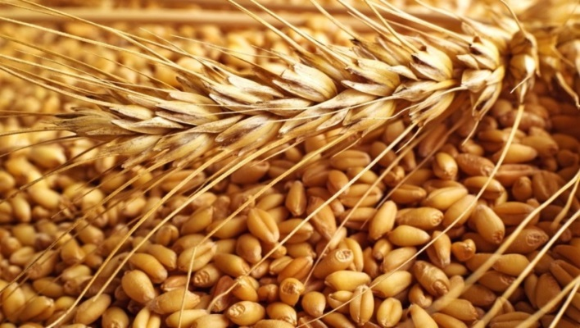
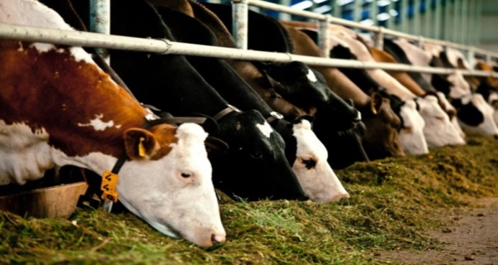
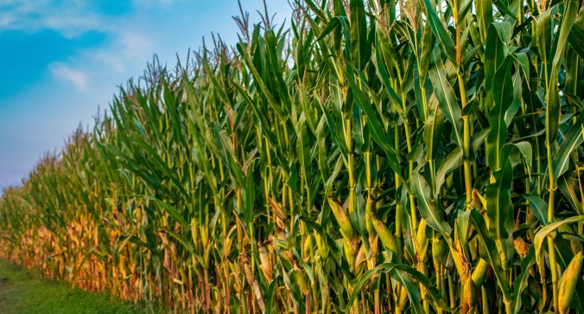
«МУНИЦИПАЛЬНЫЙ ОКРУГ ЮКАМЕНСКИЙ РАЙОН УДМУРТСКОЙ РЕСПУБЛИКИ»
Перспективные для инвестиций сектора сельского хозяйства
Зерновые:
озимая рожь, ячмень, овес, горох
Молочно-мясное и
племенное животноводство; переработка мяса и молока
Имеются свободные земельные участки площадью от 5 до 180 га, животноводческие и складские помещения, ремонтные мастерские
Климат и почвенный состав идеально подходят для выращивания технических культур
Технические культуры: лен-долгунец, конопля, рапс
Кормовые
культуры: кукуруза, клевер

Slide 9
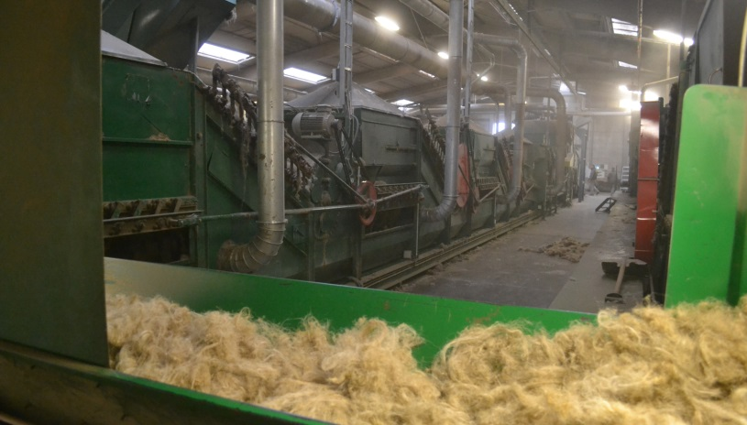
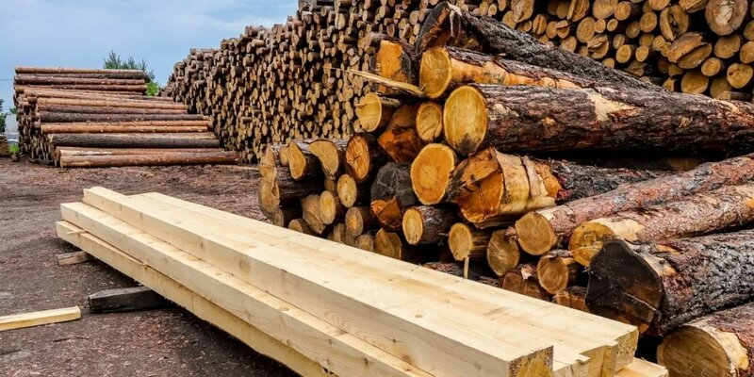
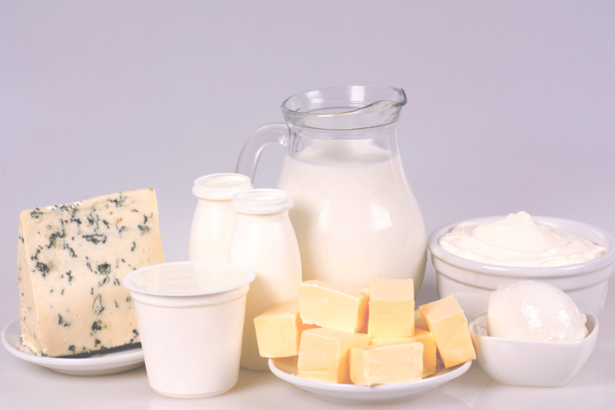
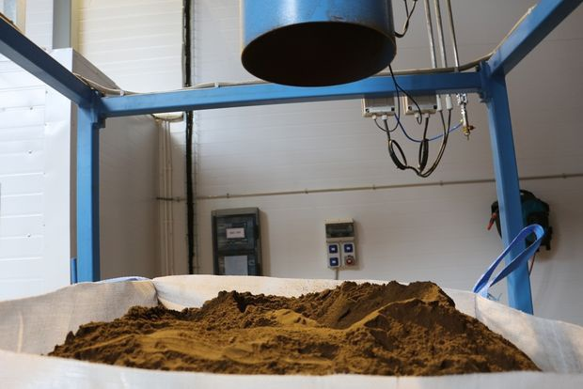
«МУНИЦИПАЛЬНЫЙ ОКРУГ ЮКАМЕНСКИЙ РАЙОН УДМУРТСКОЙ РЕСПУБЛИКИ»
Перспективные для инвестиций сектора промышленности
Производство льнотресты, льнопереработка
Первичная и вторичная деревообработка
Имеются свободные инвестиционные площадки, в том числе с объектами капитального строительства
Переработка продукции АПК
Производство кормов

Slide 10
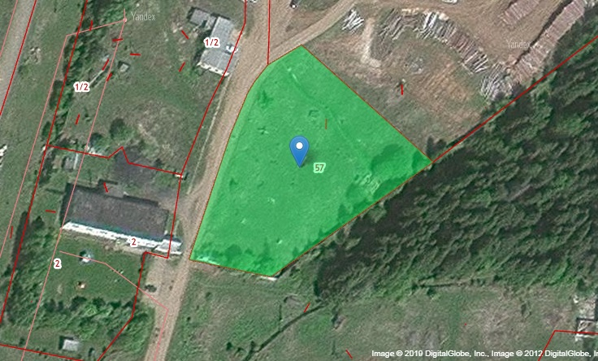
«МУНИЦИПАЛЬНЫЙ ОКРУГ ЮКАМЕНСКИЙ РАЙОН УДМУРТСКОЙ РЕСПУБЛИКИ»
Промышленность
Инвестиционная площадка
18:23:08806:57
Площадка для реализации проекта в сфере деревообработки
Адрес УР, с. Юкаменское, ул. Первомайская
Площадь - 0,46 га
Преимущества: рядом находятся пилорама и цех
по производству газоблоков, объездная дорога
Категория земель - земли населенных пунктов
Инженерная инфраструктура:
Газ - в 10 метрах от участка (Р=0,6 мПа)Стоимость подключения от 200 тыс. руб. Срок подключения до 18 мес. (мах). Электроснабжение - трансформаторная подстанция мощность 250 кВА (стоимость подключения до 150 кВт- 8,6 тыс. руб. за 1 кВт) Срок подключения до 6 мес. Водоснабжение – артезианская скважина с водонапорной башней на 25 куб. м.; (Стоимость работ по подключению к сетям до 100 тыс. руб. Срок подключения до 30 дней) Канализационная сеть диаметром 200 мм в выгребную емкость Транспортная доступность - гравийная дорога

Slide 11
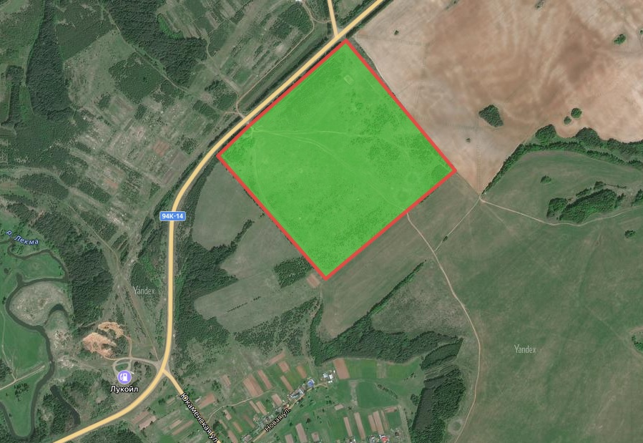
«МУНИЦИПАЛЬНЫЙ ОКРУГ ЮКАМЕНСКИЙ РАЙОН УДМУРТСКОЙ РЕСПУБЛИКИ»
Промышленность
Инвестиционная площадка
18:23:013001:148
Земельный участок промышленного назначения
Адрес УР, С-В от с. Юкаменское (в 3 км от центра с. Юкаменское)
Площадь - 39 га
Преимущества: удаленность от населенного пункта, подъездные пути в асфальтовом исполнении
Категория земель- земли промышленности, энергетики, транспорта, связи, радиовещания, телевидения, информатики, земли для обеспечения космической деятельности, земли обороны, безопасности и земли иного специального назначения
Инженерная инфраструктура:
Газ – точка подключения в 50 м. от участка (Р=0,6 мПа)Стоимость подключения от 200 тыс. руб. Срок подключения до 18 мес. (мах). Электричество - точка подключения в 50 м. (стоимость подключения до 150 кВт- 8,6 тыс. руб. за 1 кВт) Срок подключения до 6 мес.
Водоснабжение – точка подключения отсутствует, требуется бурение скважины(Стоимость работ по бурению скважины до 100 тыс. руб. Срок -до 30 дней) Канализационная сеть- требуется установка автономной канализации Транспортная доступность – дорога в асфальтовом исполнении

Slide 12
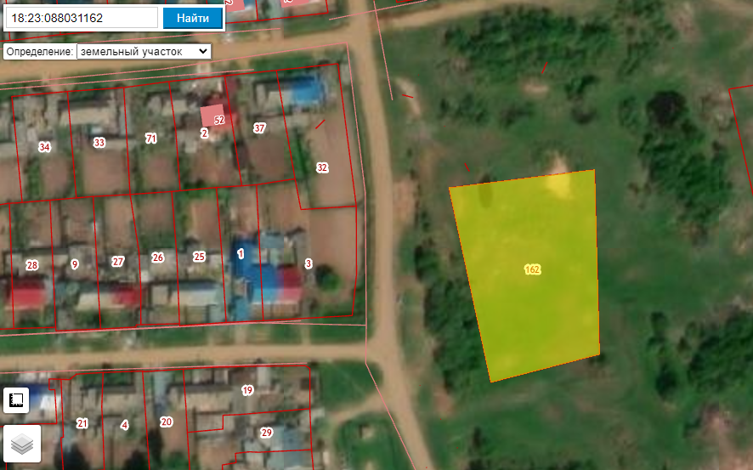
«МУНИЦИПАЛЬНЫЙ ОКРУГ ЮКАМЕНСКИЙ РАЙОН УДМУРТСКОЙ РЕСПУБЛИКИ»
Промышленность
Инвестиционная площадка
18:23:088031:162
Земельный участок промышленного назначения
Адрес УР, с. Юкаменское, ул. Северная
Площадь - 0,34 га
Преимущества: вблизи производственные предприятия
Категория земель - земли населенных пунктов под строительство производственной базы
Инженерная инфраструктура:
Газ – точка подключения в 60 м. от участка (Р=0,6 мПа)Стоимость подключения от 200 тыс. руб. Срок подключения до 18 мес. (мах). Электричество - точка подключения в 25 м. (стоимость подключения до 150 кВт- 8,6 тыс. руб. за 1 кВт) Срок подключения до 6 мес.
Водоснабжение – точка подключения в 80 м (Стоимость работ по подключению к сетям до 100 тыс. руб. Срок подключения до 30 дней)
Канализационная сеть- требуется установка автономной канализации Транспортная доступность – гравийная дорога

Slide 13
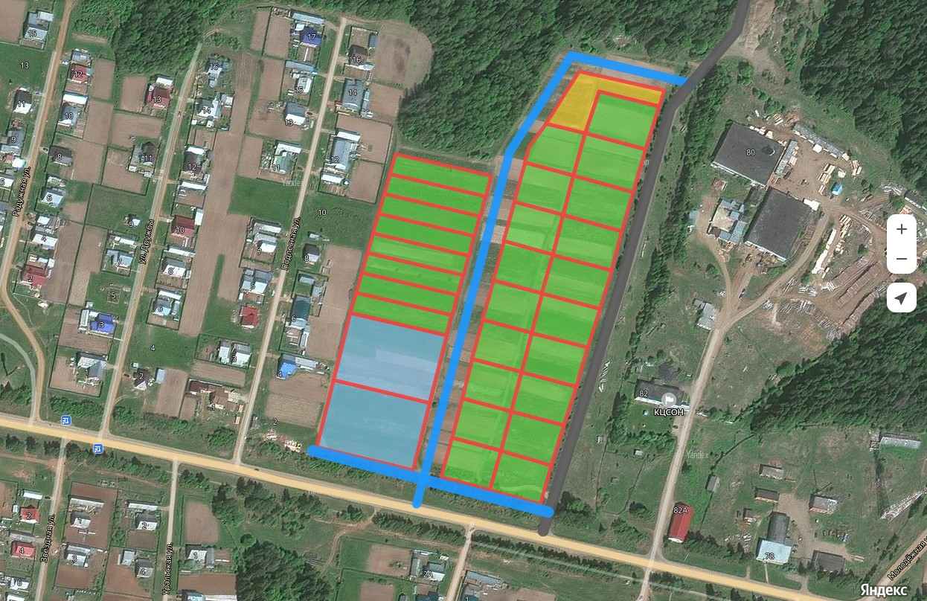
«МУНИЦИПАЛЬНЫЙ ОКРУГ ЮКАМЕНСКИЙ РАЙОН УДМУРТСКОЙ РЕСПУБЛИКИ»
Промышленность
Инвестиционная площадка
Площадка для реализации проекта в сфере индивидуального жилищного строительства
Адрес с. Юкаменское, ул. Первомайская
Площадь - 6 га
Преимущества: микрорайон жилой застройки
Категория земель- земли населенных пунктов под жилищную застройку
Инженерная инфраструктура:
Газ – точка подключения в 50 м. от участка (Р=0,6 мПа)Стоимость подключения от 200 тыс. руб. Срок подключения до 18 мес. (мах). Электричество - точка подключения в 60 м. (стоимость подключения до 150 кВт- 8,6 тыс. руб. за 1 кВт) Срок подключения до 6 мес.
Водоснабжение – точка подключения 50 м. Стоимость подключения одного домовладения до 6 тыс. руб. Срок -до 30 дней)
Канализационная сеть- требуется установка автономной канализации.
Транспортная доступность – дорога до земельного участка в асфальтовом исполнении

Slide 14
«МУНИЦИПАЛЬНЫЙ ОКРУГ ЮКАМЕНСКИЙ РАЙОН УДМУРТСКОЙ РЕСПУБЛИКИ»
Проекты развития социальной сферы (МЧП)
Муниципальное-частное партнерство - привлечение органами местного самоуправления частного бизнеса для выполнения работ по техническому обслуживанию, эксплуатации, реконструкции, модернизации или новому строительству объектов общественной инфраструктуры и предоставлению публичных услуг с использованием таких объектов на условиях разделения рисков, компетенций и ответственности
Преимущества для частного инвестора:
объекты социального обслуживания (пансионат)
дополнительные гарантии со стороны государства по обеспечению минимальной доходности проекта
режим наибольшего благоприятствования при прохождении разрешительных и согласовательных процедур в рамках проекта
долгосрочный характер отношений, позволяющий формировать устойчивые планы развития
возможность минимального вложения собственных средств с учетом привлечения заемных средств в Сбере
строительство спортивных объектов (ФОК)
модернизация системы ЖКХ
(строительство очистных сооружений, тепловых сетей и/или создание котельных, модернизация системы водоснабжения и водоотведения)

Slide 15
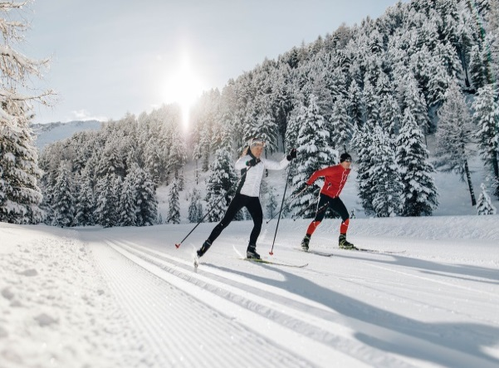
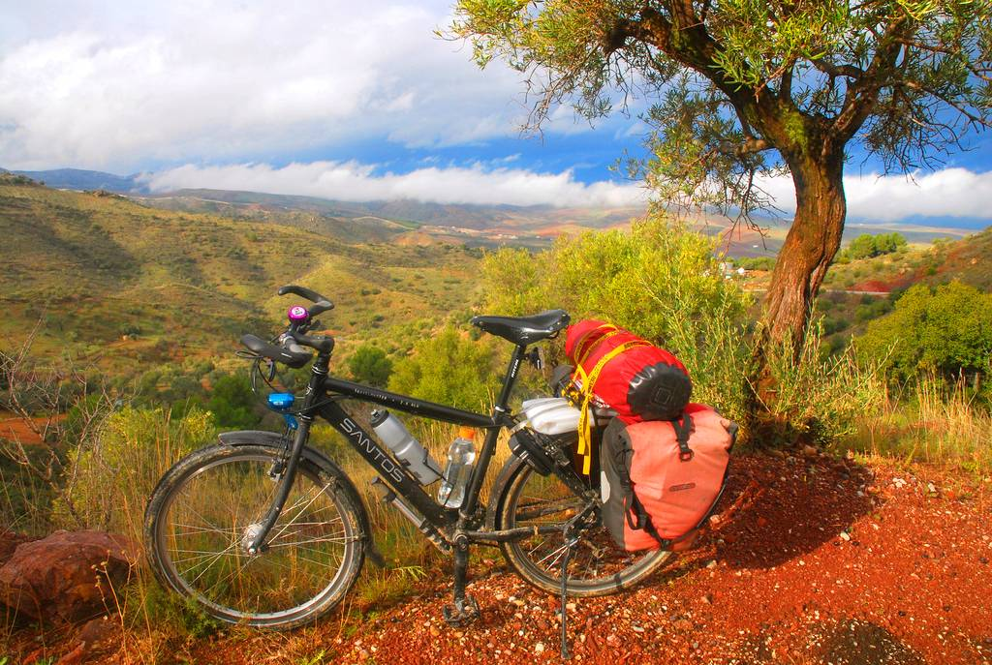
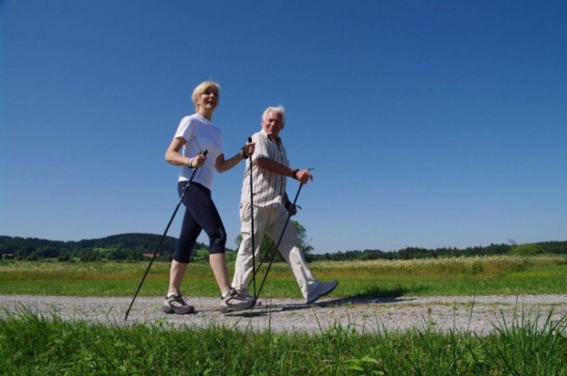
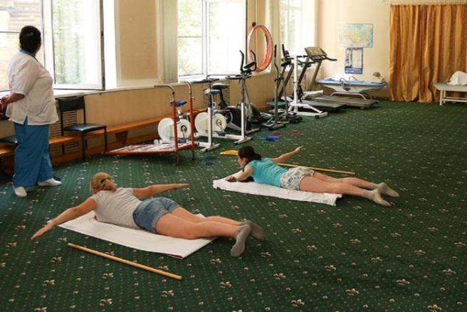
«МУНИЦИПАЛЬНЫЙ ОКРУГ ЮКАМЕНСКИЙ РАЙОН УДМУРТСКОЙ РЕСПУБЛИКИ»
Спорт и туризм
Инвестиционная площадка 18:23:036001:289
Здание административно-офисного назначения для размещения базы отдыха (пансионата)
Адрес: УР Юкаменский район д. Жувам ул. Центральная д. 42а
Площадь - 1070 кв. м.
Удаленность от с. Юкаменское – 12,7 км
Категория земель: земли населенных пунктов
Вид разрешенного использования: для объектов общественно-делового значения, обременений нет
Объем инвестиций – 7,0 млн руб. Окупаемость – 3-4 года
Инженерная инфраструктура: Подключено к сетям водоснабжения (d 100 мм), водоотведения, электроснабжения (напряжение 200 В), теплоснабжения (собственная котельная на твердом топливе)
Газ – требуется строительство межпоселкового газопровода

Slide 16
«МУНИЦИПАЛЬНЫЙ ОКРУГ ЮКАМЕНСКИЙ РАЙОН УДМУРТСКОЙ РЕСПУБЛИКИ»
Почему стоит инвестировать в туризм района?
Туристическая инфраструктура
СВОБОДНАЯ НИША: Сельский туризм
возможность пожить деревенской жизнью, где есть чистая родниковая вода, прогулки на природе, общение с местными жителями, свежие ягоды и овощи с грядки, можно сделать заготовки на зиму, это и общение с домашними животными, можно сходить на рыбалку, искупаться в пруду, отдых не только поодиночке, но и всей семьей. По сравнению с базой отдыха здесь очень приветливые хозяева, еда натуральная, не из магазина
для маленьких деревень, которые состоят из трех-четырех домов – это возможность возродить села заново, начать с чистого листа, пусть и под другим ракурсом, как туризм. А если село или деревенька большая, то это увеличение занятости населения, развитие малого бизнеса и самозанятости
заинтересовать местных жителей поддерживать сельскую местность в чистоте и повысить социальную активность участников сельского туризма, увеличение дохода сельских семей
эко-маршруты
межмуниципальный тур-маршрут
катание на лошадях и собаках в упряжках
катание на тюбингах, хоккей в валенках
оборудованное место отдыха у воды
событийный туризм
паломнический туризм
школьный туризм
семейный туризм
корпоративный туризм
спортивный туризм
гастрономический туризм
автотуризм

Slide 17
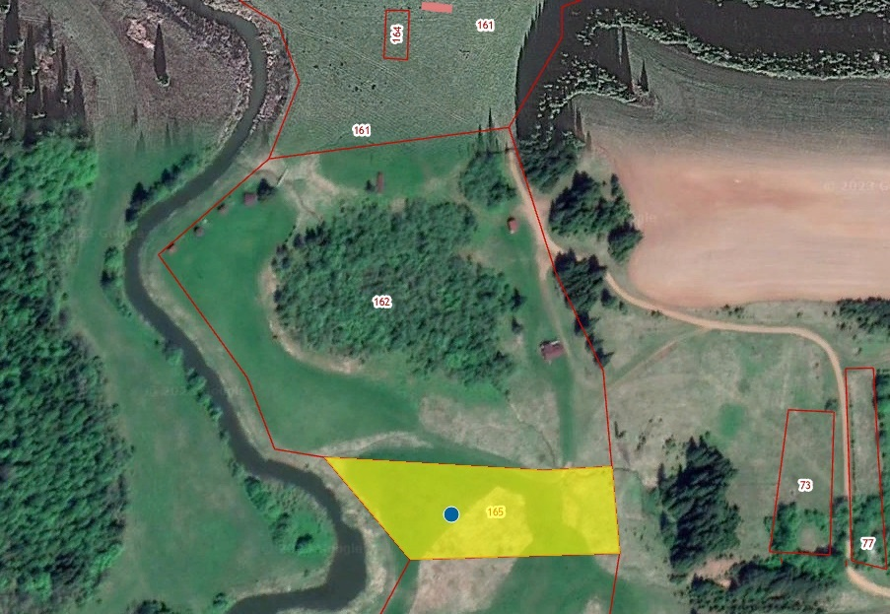
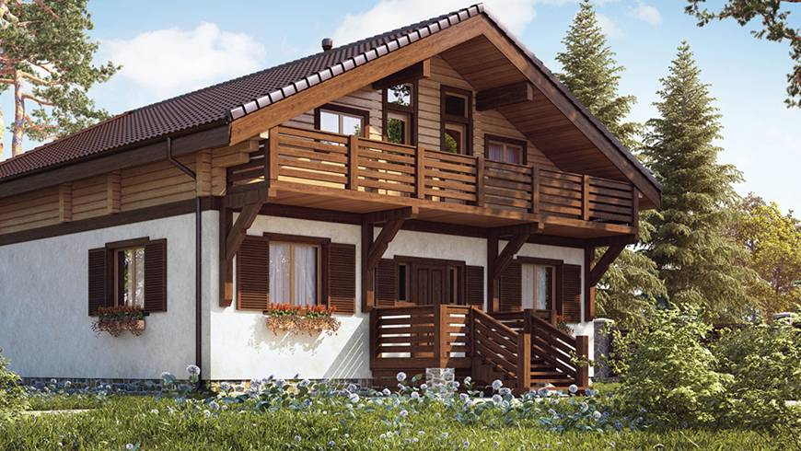
«МУНИЦИПАЛЬНЫЙ ОКРУГ ЮКАМЕНСКИЙ РАЙОН УДМУРТСКОЙ РЕСПУБЛИКИ»
Земельный участок в туристическом комплексе «Тылыс» для размещения гостевого дома
Адрес: 18:23:009003:165 УР Юкаменский район, с. Юкаменское, 1 км от д. Тылыс
Площадь земельного участка: 9,3 га
Категория земель: земли особо охраняемых территорий и объектов
Вид разрешенного использования: туристическое обслуживание (5.2.1) под строительство мест размещения туристов и пунктов питания
Транспортная доступность: подъездные пути в гравийном исполнении
Создание рабочих мест: 8
Площадь объекта: 200 кв. м.
Электроснабжение: трансформаторная подстанция мощностью 63 кВА, точка подключения 50 м. (Стоимость подключения до 150 кВт 8,6 тыс. руб. за 1 кВт. Срок подключения - до 6 мес.)
Водоснабжение и водоотведение: каптаж родника, установка септика (300 тыс. руб.)
Инвестиции: 13,0 млн руб. Окупаемость: 4-5 лет
Требуется строительство двухэтажного гостевого дома, на первом этаже – кафе, на втором этаже – жилая зона на 10-15 мест.
Гарантирован стабильный туристический поток в течении всего года, есть запрос на места проживания и питания.

Slide 18
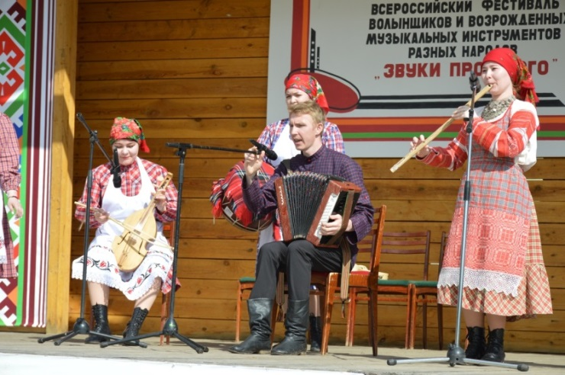
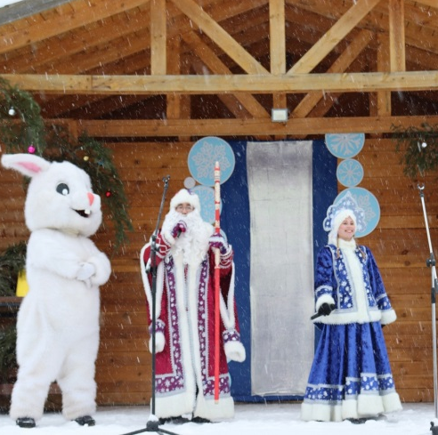
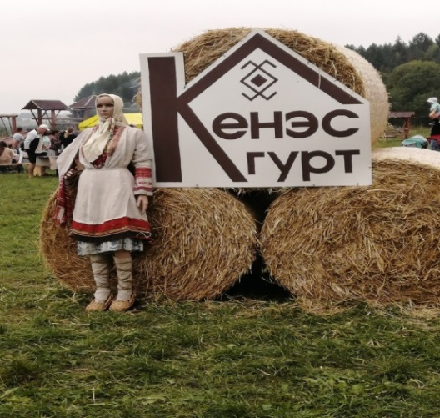
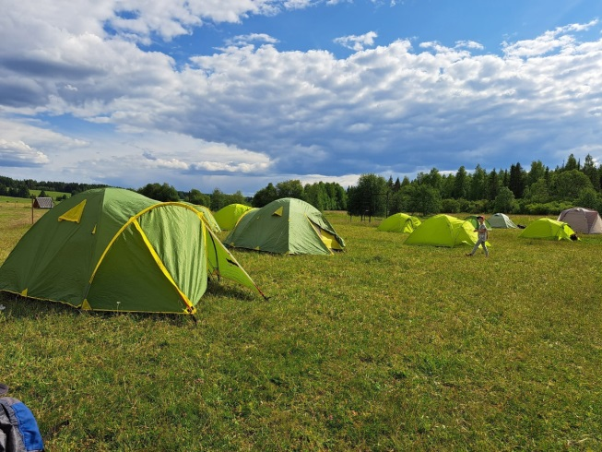
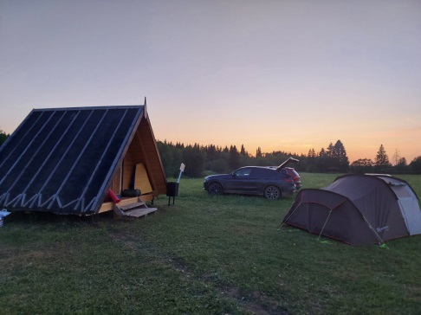
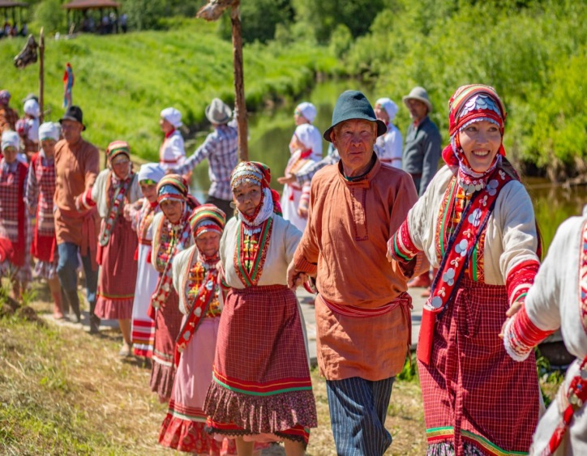
«МУНИЦИПАЛЬНЫЙ ОКРУГ ЮКАМЕНСКИЙ РАЙОН УДМУРТСКОЙ РЕСПУБЛИКИ»
Ежегодные событийные мероприятия
Туристический поток, тыс. чел.
Фестивали
Зимние гуляния
Гастротуры
Туристические слеты

Slide 19
«МУНИЦИПАЛЬНЫЙ ОКРУГ ЮКАМЕНСКИЙ РАЙОН УДМУРТСКОЙ РЕСПУБЛИКИ»
Меры поддержки инвестиционных проектов
Земельный участок в аренду без проведения торгов
Льготы по аренде имущества
Соглашение о
защите и поощрении капиталовложений
Льготы по налогу на имущество для инвестиционного проекта
Имущественная и информационная поддержка
Сопровождение от идеи до реализации инвестиционного проекта
. . . . . . . .
. . . . . . . .
. . . . . . . .
. . . . . . . .

Slide 20
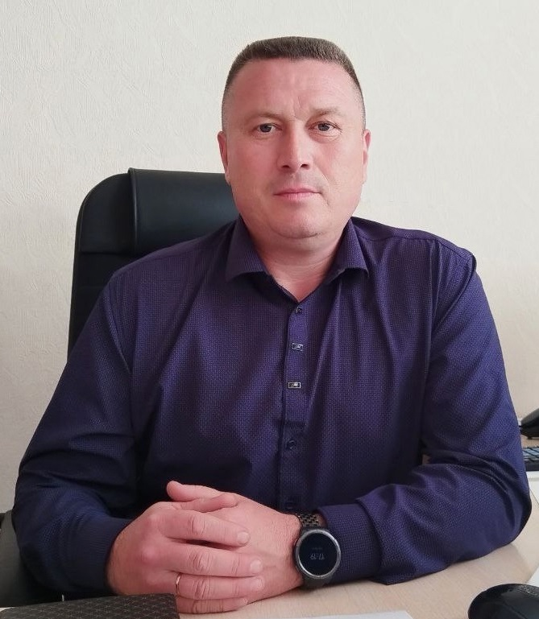
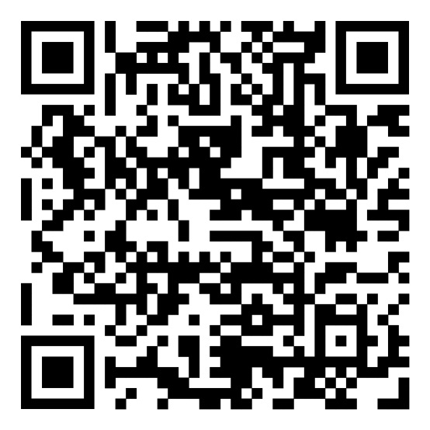
«МУНИЦИПАЛЬНЫЙ ОКРУГ ЮКАМЕНСКИЙ РАЙОН УДМУРТСКОЙ РЕСПУБЛИКИ»
Касимов Дамир Рамильевич
+7 912 463 99 01
admukam@yuk.udmr.ru
ИНВЕСТИЦИОННЫЙ ПРОФИЛЬ ЮКАМЕНСКОГО РАЙОНА

